Slide 1
Литературное чтение
8
класс
Тема: Сергей
Владимирович Михалков.
Сказка
«Как старик корову продавал».

Slide 2
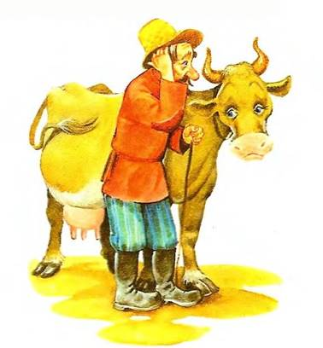
История создания сказки
«Как старик корову продавал» – поучительная сказка, написанная С.В.Михалковым. По сказке был создан мультфильм. Произведение было создано по мотивам русской народной сказки. С.В.Михалков всегда старается донести до читателя что-то новое и поучительное. Поэт вдохновляет своих читателей делать правильные поступки согласно моральным установкам.

Slide 3
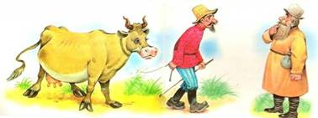
Анализ сказки
В данной сказке повествуется о продаже стариком несчастной коровы, которая стала ему не нужна. Животное не приносит своему хозяину дохода, и он решает продать её на рынке. Старик долго стоит на рынке, делая безуспешные попытки продать скотину, но никто не хочет покупать её.

Slide 4
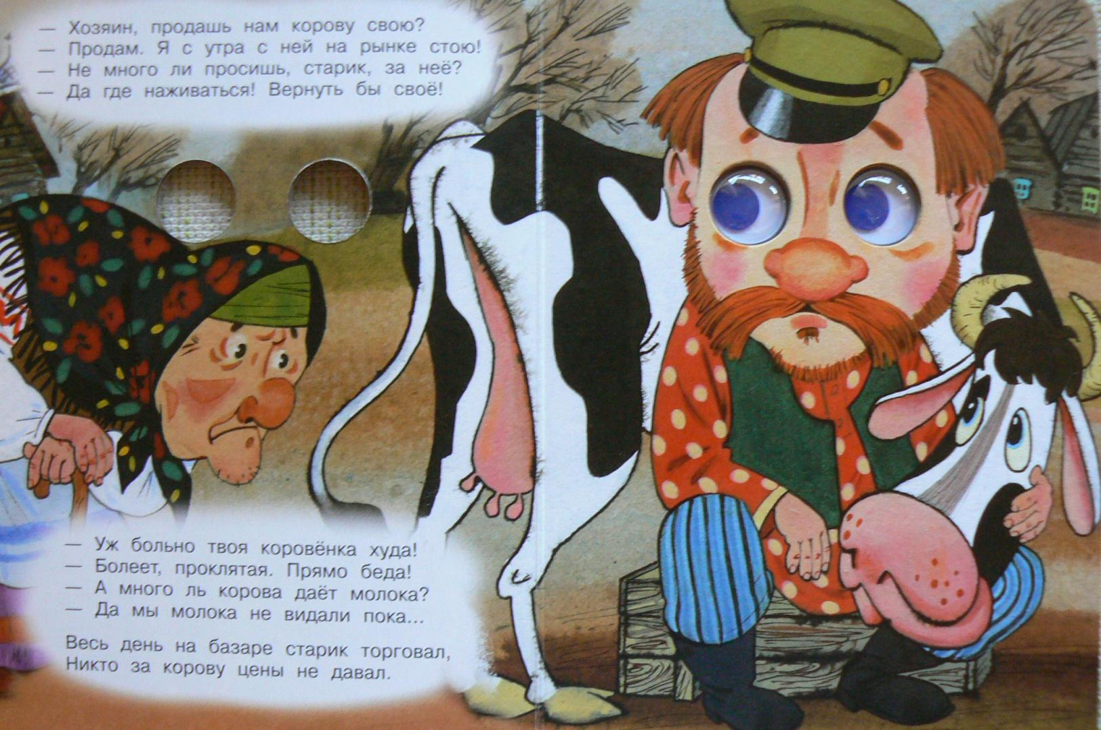
Анализ сказки
У читателя возникает двоякое чувство и к самой корове. С одной стороны читатели испытывают жалость к ней, от того, что она больше не нужна хозяину. С другой стороны, на читателя давит понимание того, что бедный старик старается принести хоть какую-то пользу своей семье, заработав на продаже коровы.

Slide 5
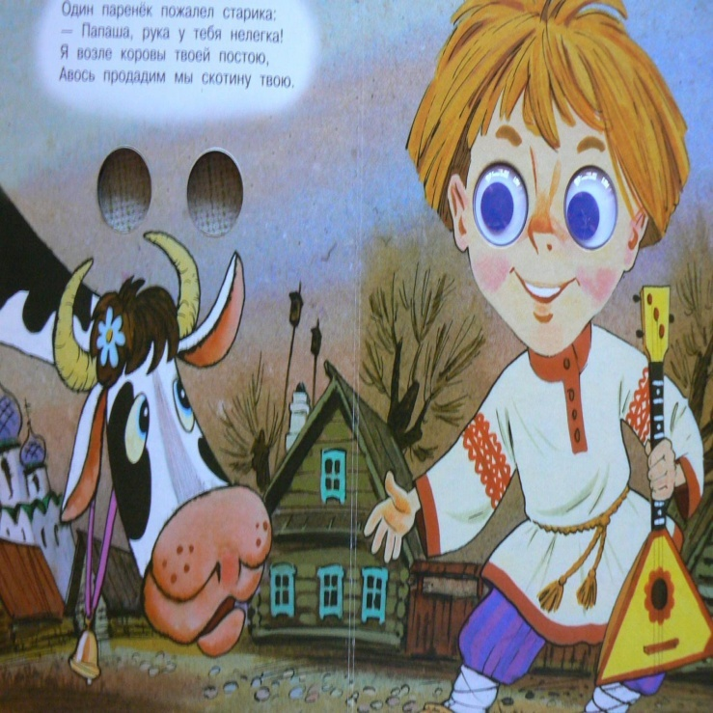
Анализ сказки
Корова больше не может приносить никакой пользы семье старика. Читатель проникается жалостью к бедному животному, которое верно служило своему хозяину.
Однако старик никак не может продать свою корову. Хозяин рассказывает покупателям без утайки обо всех недостатках домашнего животного. Она и худая, и не даёт больше молока.

Slide 6
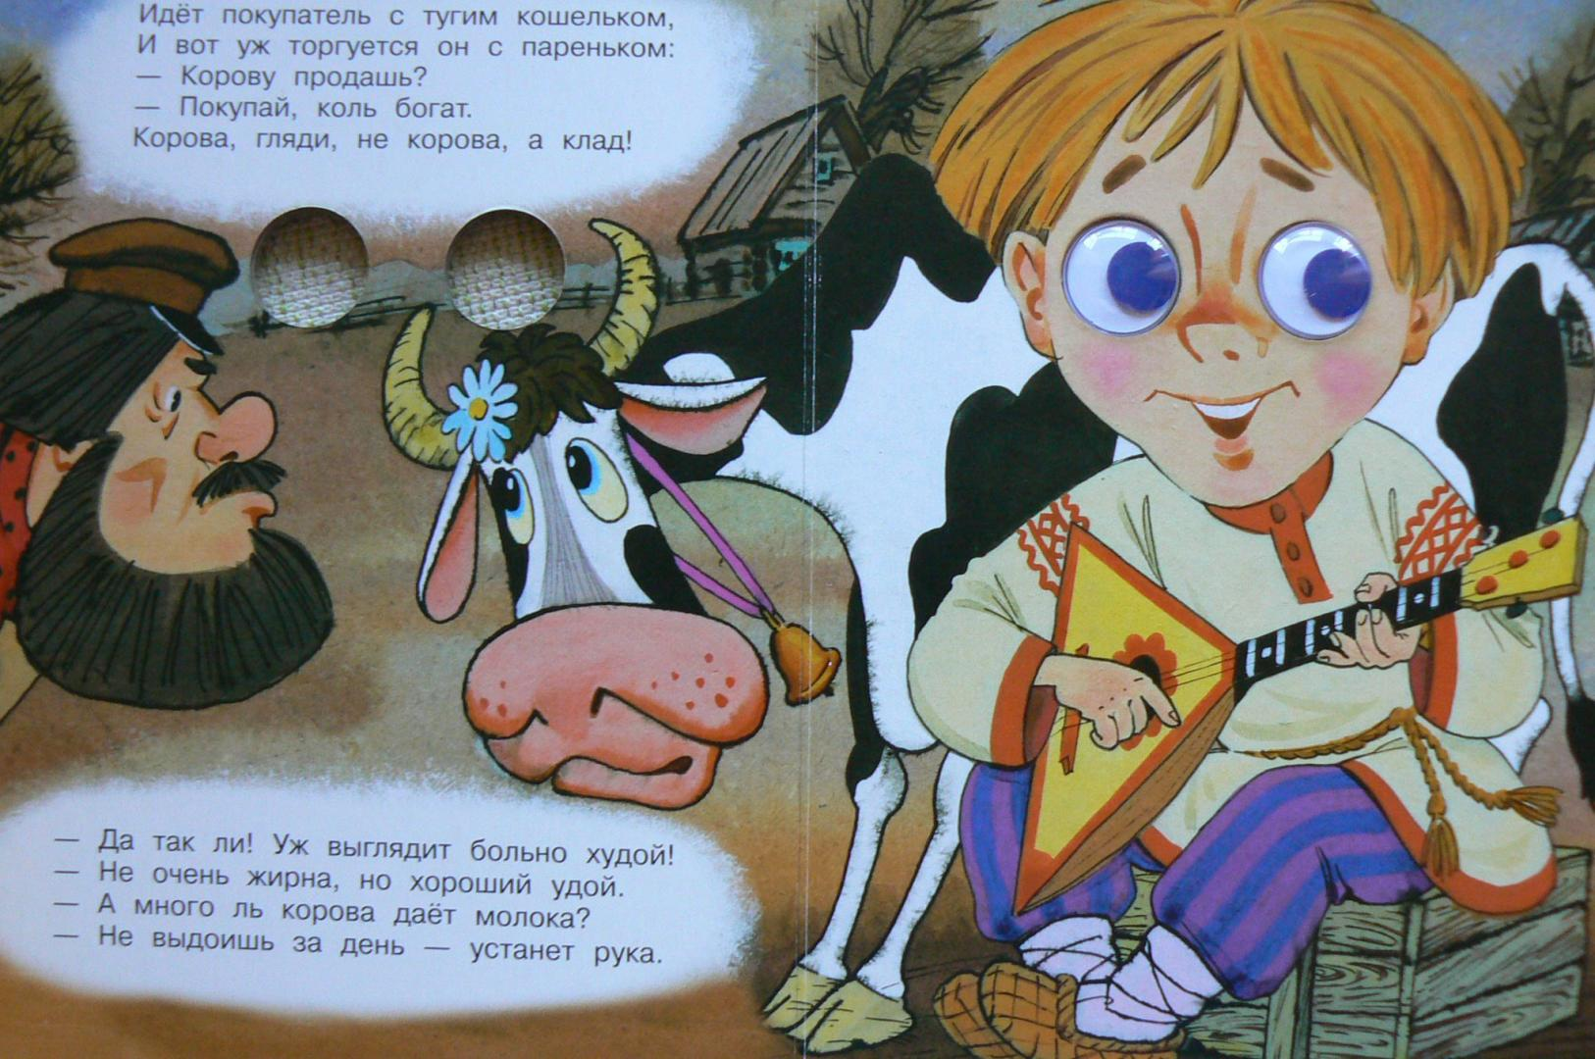
Анализ сказки
Такая своеобразная антиреклама отталкивает покупателей. Но на помощь хозяину приходит человек, которому становится жалко этого старого мужика. Он старается правильно подать корову, расписывает все её достоинства. В итоге, уже сам старик понимает, что он не должен продавать свою корову, так хорошо парень расписал её.

Slide 7
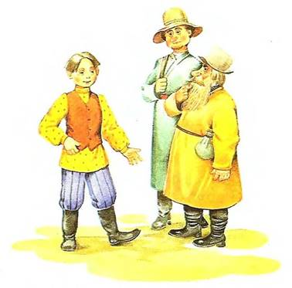
Анализ сказки
Хозяин знает о непригодности коровы, но, слушая парня, он начинает верить в то, что такая скотина будет полезна каждому, даже ему. Он понимает, что его любимая корова поднялась в его глазах, именно благодаря стараниям этого парня.

Slide 8
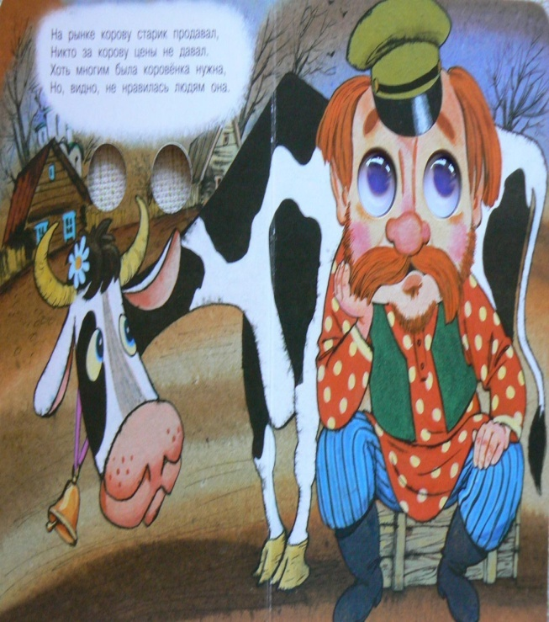
Чему учит сказка?
Сказка учит читателей тому, что даже нечестная реклама сможет привести к нужному результату. Старик, продающий корову, сам смог поверить словам парня, что животное ещё пригодно для получения молока и другой выгоды. Покупатель в сказке выглядит глуповато. Ведь покупатель видит, что он собирается купить. Однако слова парня заставляют его усомниться в том, что он видит своими собственными глазами. Он видит эту старую корову, но верит продавцу и хочет её купить.

Slide 9
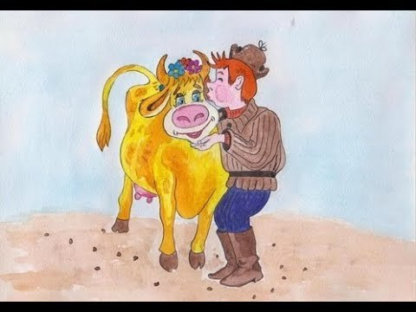
Чему учит сказка?
Сказка учит читателя не доверять полностью продавцам, а самим проверять всё тщательно. Продавец лишь хочет разрекламировать товар так, чтобы поскорее его продать. А нерадивый покупатель, который слепо доверяется продавцу, старается приобрести что-либо недорого, но с хорошим качеством.

Slide 10
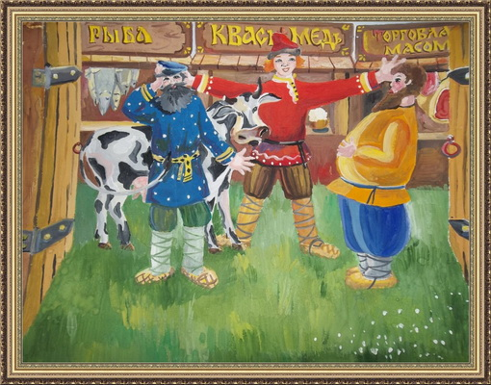
Чему учит сказка?
Старик пытался продать свою корову честным путём, рассказывая своим покупателям о том, что животное уже и молока не даёт.
Но, как оказалось, люди не были заинтересованы в такой покупке. Каждый человек хочет слышать, что он берёт качественную вещь, стоящую. Люди не всегда видят честного человека. И без этого находчивого парня старик, возможно, не смог бы осознать
эту простую истину.

Slide 11
Решение кроссворда
По горизонтали:
1. Человек «с тугим кошельком».
2. Кто пожалел старика?
3. «Я возле коровы твоей постою, … продадим мы
скотину твою».
4. Кличка коровы старика.
5. Рука у старика оказалась … .
По вертикали:
1. Главный герой сказки С.В.Михалкова.
2. Жанр произведения «Как старик корову продавал».

Slide 12
Решение кроссворда
1
1
2
2
3
4
5

Slide 13
Решение кроссворда. Проверьте!
С
Б
О
Г
А
Т
Ы
Й
А
С
П
А
Р
Е
Н
Ё
К
И
А
В
О
С
Ь
Б
У
Р
Ё
Н
К
А
З
К
Н
Е
Л
Е
Г
К
А

Slide 14
Словарная работа
моральные установки – ahloqiy ko‘rsatmalar;
безуспешные попытки – muvaffaqiyatsiz urinishlar;
поучительный – ibratli;
мотив – sabab;
вдохновляет – ilhomlantiradi;
поступки – amallar;
повествуется – rivoyat qilinadi;
несчастный – baxtsiz;
скотина – hayvon;
без утайки – yashirmasdan;
своеобразная – o‘ziga xos.

Slide 15
Задание для самостоятельного выполнения
Выучить наизусть отрывок из сказки
Сергея Владимировича
Михалкова
«Как старик корову продавал».

